Slide 1
Экологическое воспитание проект «Первоцветы Хабаровского края ».
Выполнили воспитатели старшей группы №8
Хайтанин О.В.
Бурмистрова Н.И.
Центр развития ребенка детский сад №6
Г. Комсомольск-на-Амуре
2018г.

Slide 2
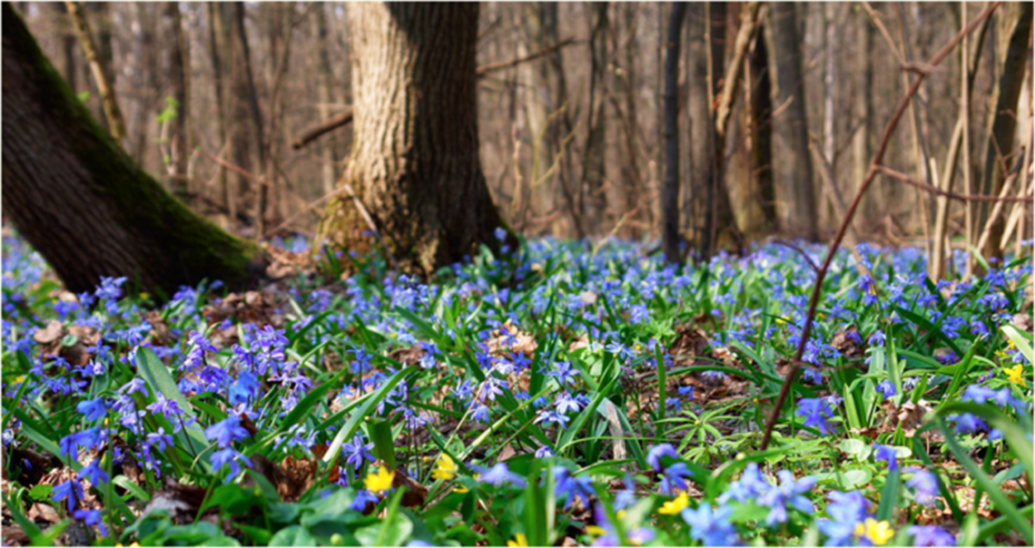
Сроки проектной деятельности
19 марта по 23 марта

Slide 3
Проект краткосрочный (недельный)
В проекте участвуют дети старшей группы в возрасте 5-6 лет.

Slide 4
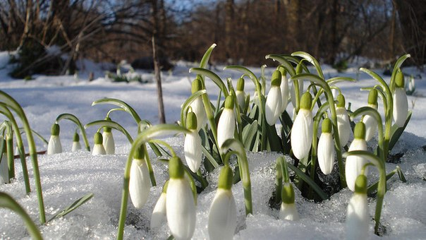
Актуальность темы
Приход календарной весны на территорию Хабаровского края.

Slide 5
Цель проекта:
Развитие экологического и эстетического воспитания детей.
Формирование знаний о растительном мире, умение различать и называть весенние цветы.
Формирование умений у детей целостного взгляда на природу, ответственное отношение к окружающей среде.

Slide 6
Задачи проекта:
Выявить особенности строения раннецветущих растений нашего района.
Показать многообразие видов и жизненных форм раннецветущих растений.
Выяснить особенности жизнедеятельности первоцветов, раскрыть механизмы их приспособлений к процессу ускоренного развития.
Продолжить формирование приемов сравнения на примере первоцветов и летних растений.
Продолжить формирование экологической культуры.
Раскрыть проблемы первоцветов.

Slide 7
Этапы проектной деятельности
1 этап: подготовительный. Сбор информации о весенних первоцветах Хабаровского края (рассматривание красной книги, энциклопедий, детской литературы)

Slide 8
Сбор информации о первоцветах в художественной литературе

Slide 9
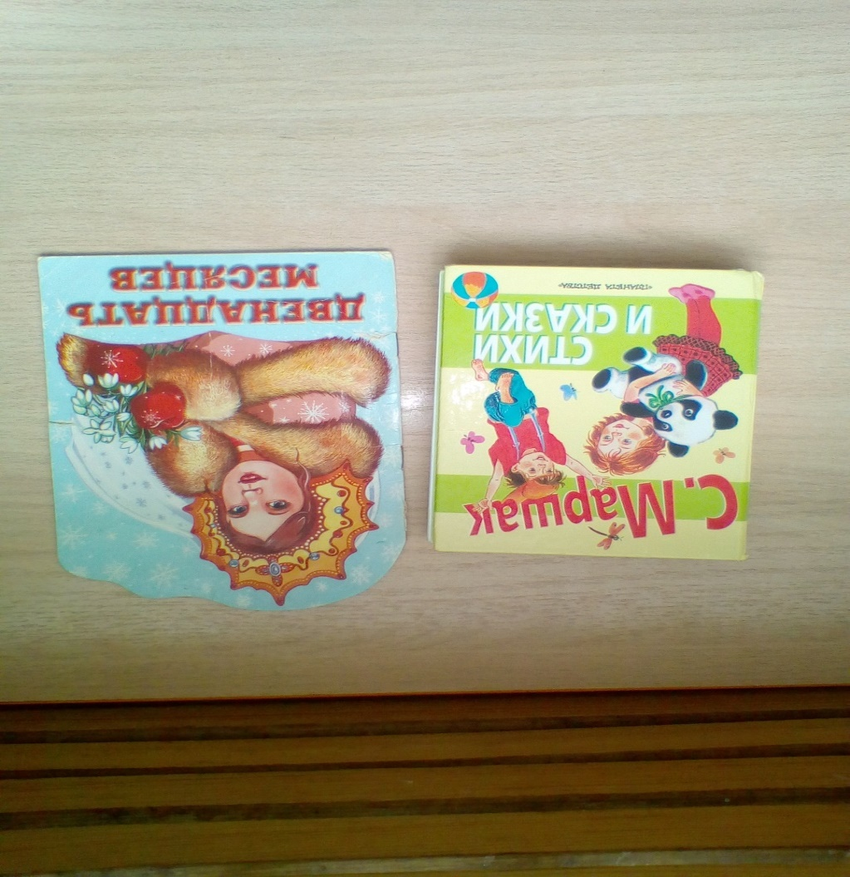
Стихи и сказки о первоцветах.

Slide 10
Сбор информации о первоцветах Хабаровского края в методической литературе

Slide 11
2 этап: Основной (практический)
Внедрение в воспитательно-образовательный процесс эффективных методов и приемов по расширению знаний дошкольников о первоцветах Хабаровского края

Slide 12
Содержание работы в процессе реализации проекта
Игровая деятельность.
Дидактические игры:
Д/и "Собери картинку".
Д/и « Четвертый лишний».
Д/и "Найди тень".
Д/и «Узнай по описанию".
Игры В.В. Воскобовича «Льдинки», «Фонарики», игровизор, «Геоконт».

Slide 13
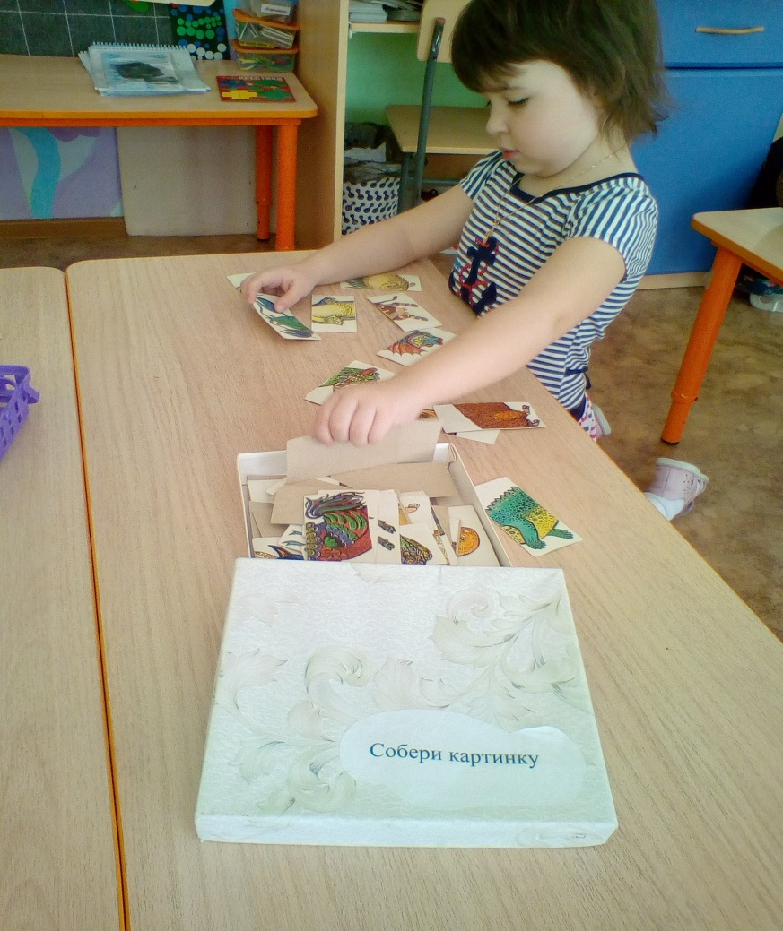
Д\и «Собери картинку»

Slide 14
«Четвертый лишний», «Придумай загадку», «Опиши что видишь», «Узнаем живой мир».

Slide 15
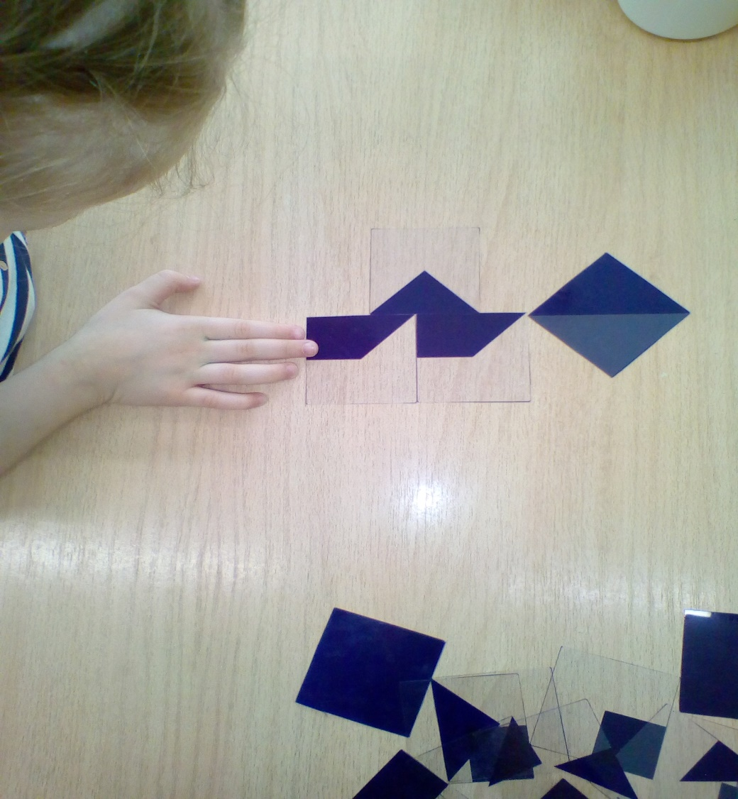
Дидактическая игра В.В. Воскобовича «Льдинки»

Slide 16
Дидактическая игра В.В. Воскобовича «Фонарики»

Slide 17
Дидактическое пособие В.В. Воскобовича «Игровизор».

Slide 18
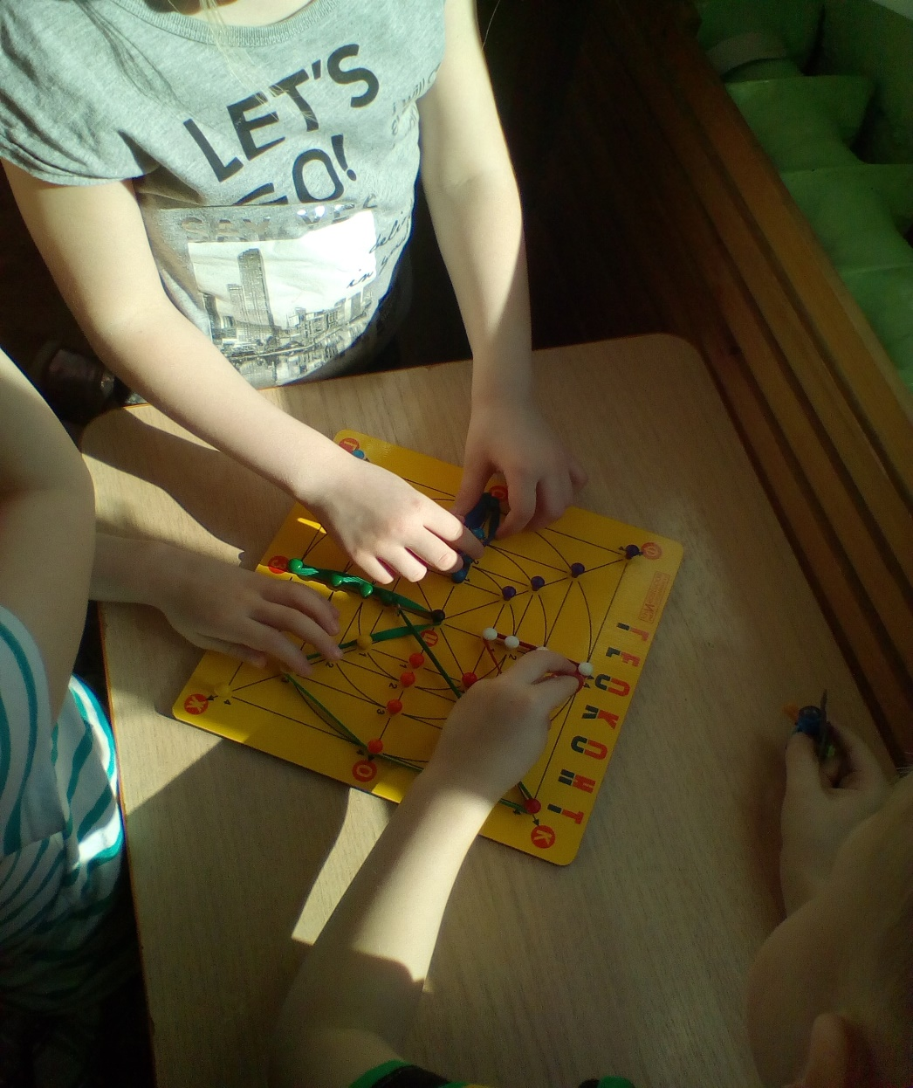
«Геоконт»

Slide 19
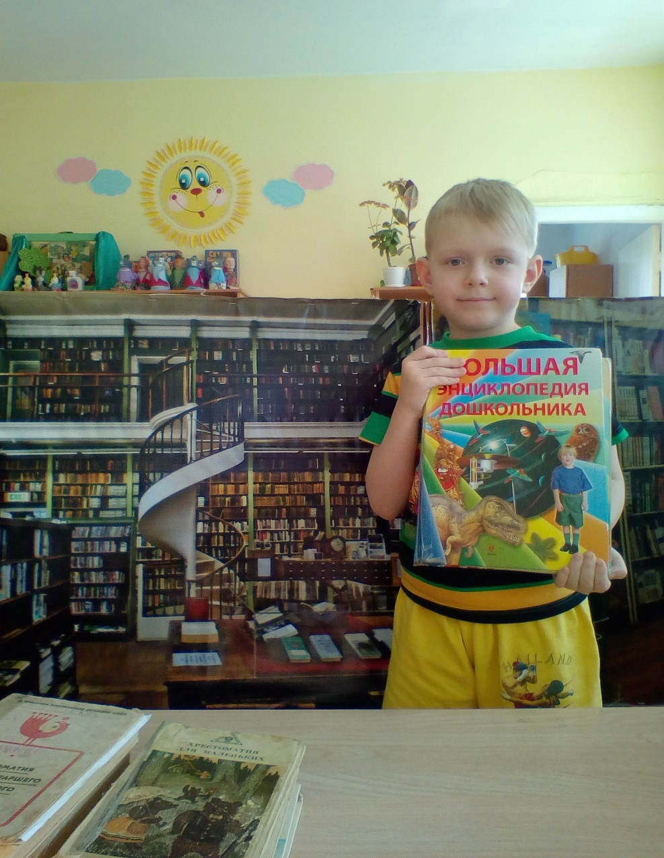
Сюжетно-ролевая игра «Библиотека»
(Использование маркера игрового пространства «Библиотека» ).

Slide 20
Содержание работы в процессе реализации проекта. Речевое развитие
Беседы: «Как защитить первоцветы ».
Презентация "Первые цветы"
Отгадывание загадок о первоцветах.
Беседы о первоцветах с использованием иллюстраций.
Изучения стихотворения наизусть Е. Серовой «Подснежник».

Slide 21
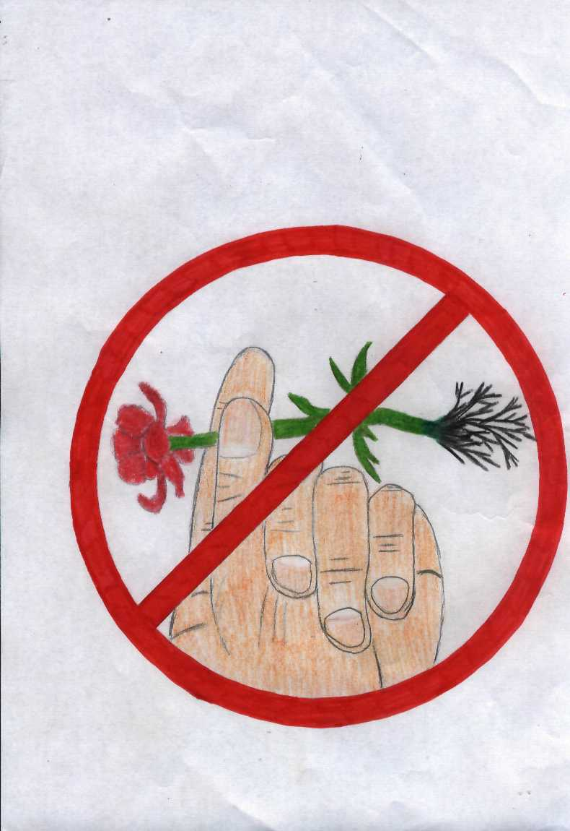
Беседа «Как защитить первоцветы».

Slide 22
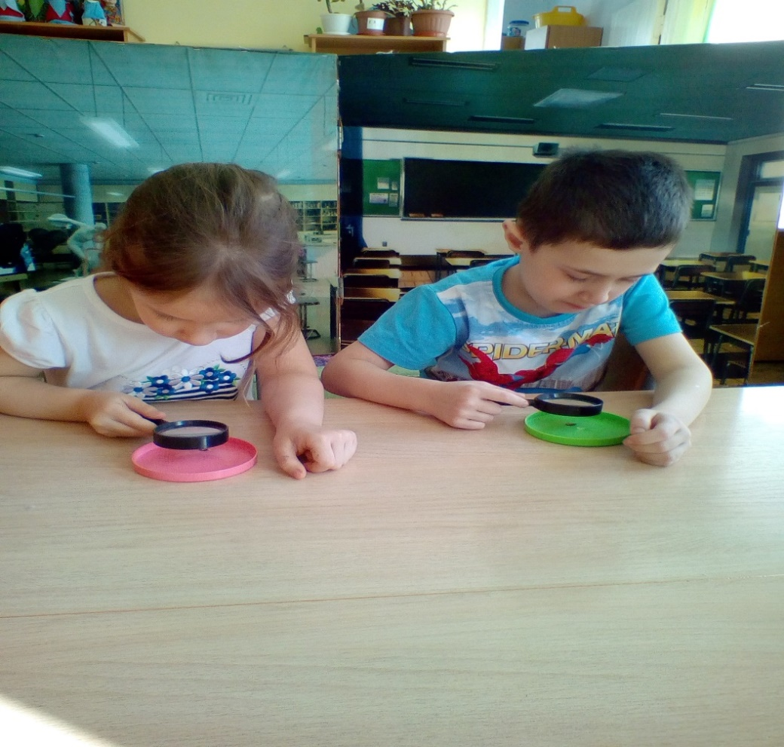
Познавательно-исследовательская деятельность
Тема: «Рассмотрим семена под лупой семена растения.»
(использование маркера игрового пространства «Школа»).

Slide 23
Наблюдение за характерными особенностями снежных покровов весной

Slide 24
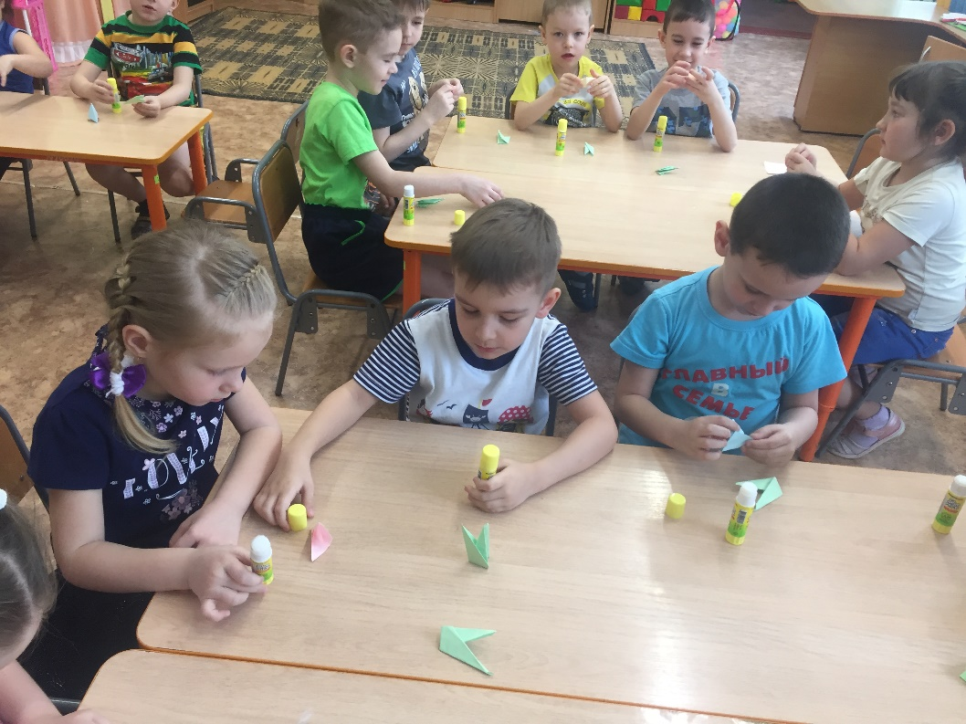
Художественно-эстетическое развитие (образовательные практики) Оригами

Slide 25
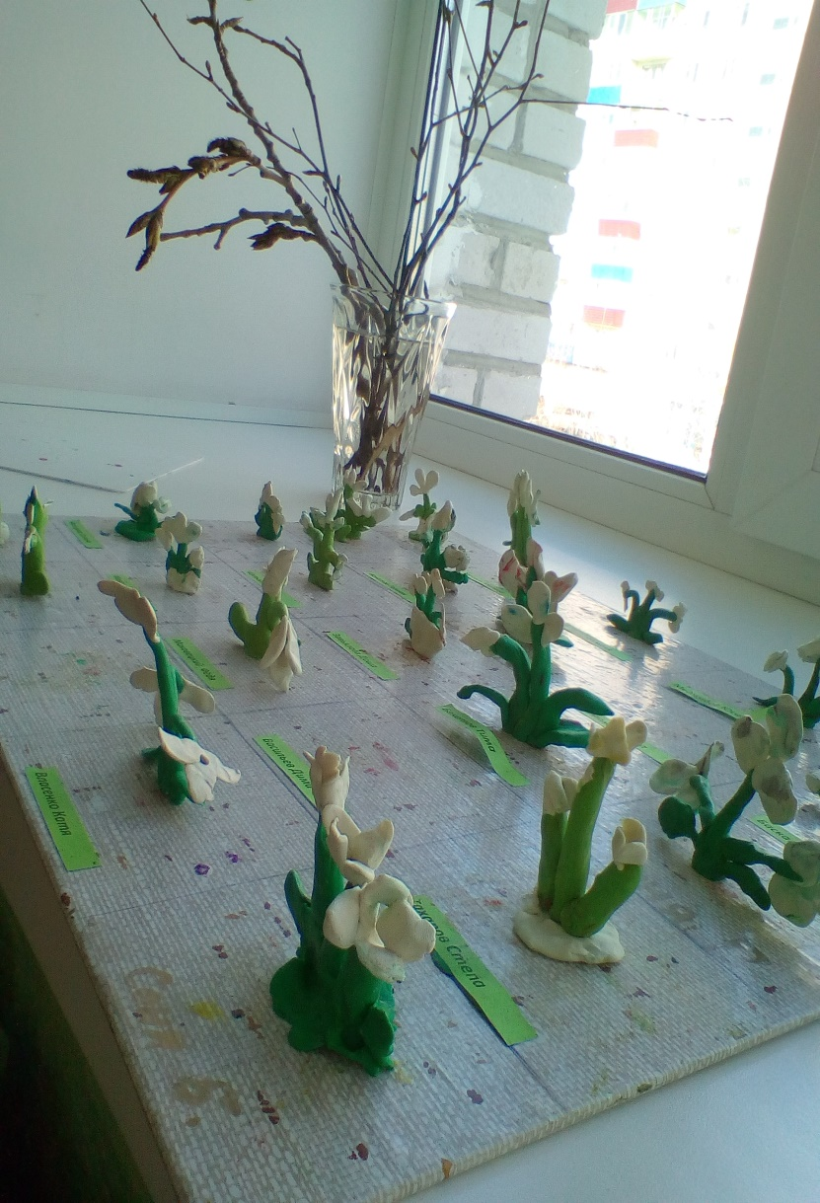
Лепка

Slide 26
Работа с родителями
Консультация для родителей «Опасные первоцветы».
Беседа «Обсуждаете ли вы с ребенком как защищать природу?».

Slide 27
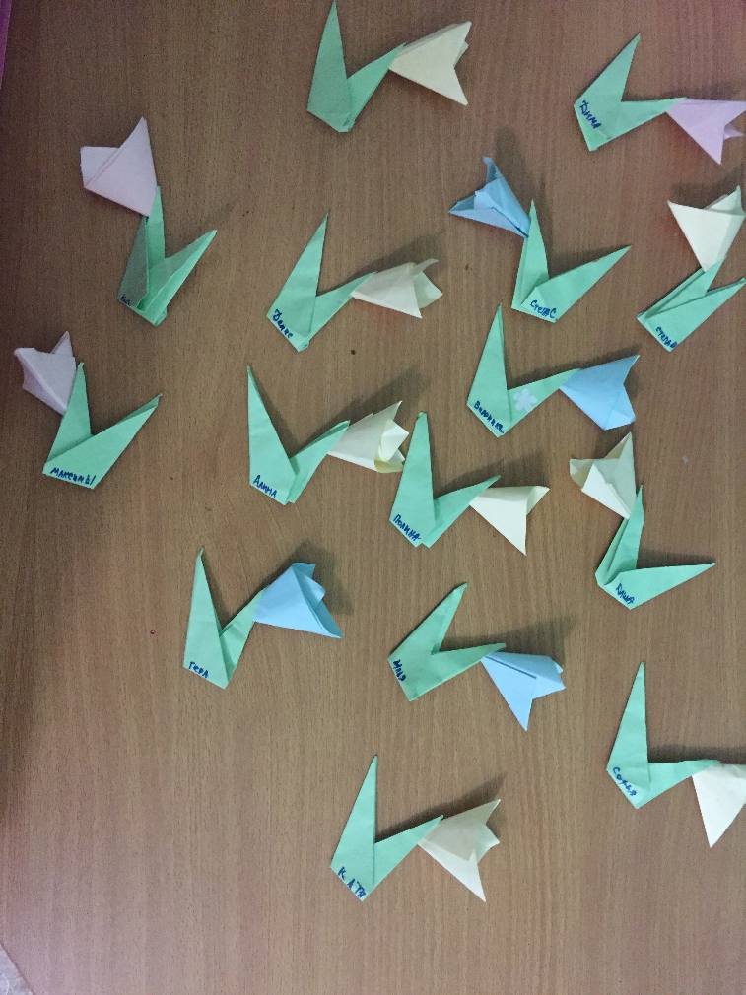
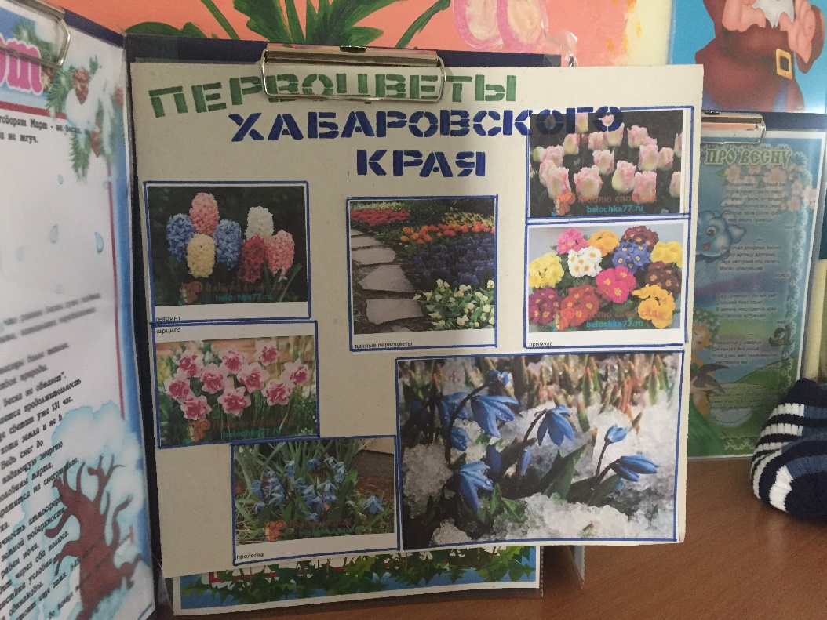
3 этап
Выставка работ
Изготовление коллажа

Slide 28
СПАСИБО
ЗА ВНИМАНИЕ!

